Slide 1
脂蛋白研究进展
报告人 许荣仁

Slide 2
主要议程
聚类与临床指标
预后差异
下一步计划

Slide 3
聚类与临床指标
01

Slide 4
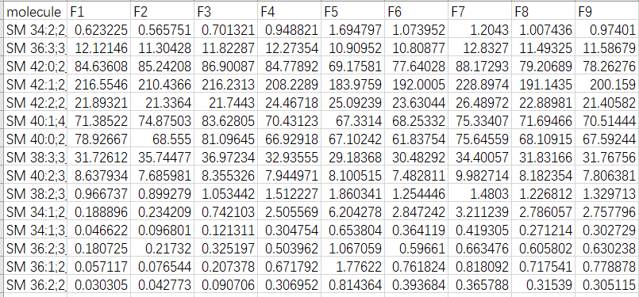
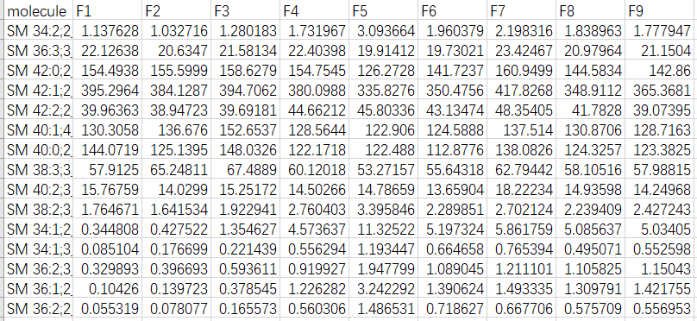
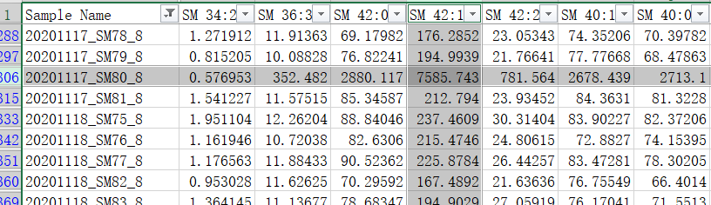
数据归一化
蛋白质、脂质各自求和
  蛋白质求和 [16148, 18673]，均值17745
  脂质求和 [4388, 27618]，均值为5827
  脂质去掉最大值27618后是[4388, 7035]
含量 / 和 * 10000

Slide 5
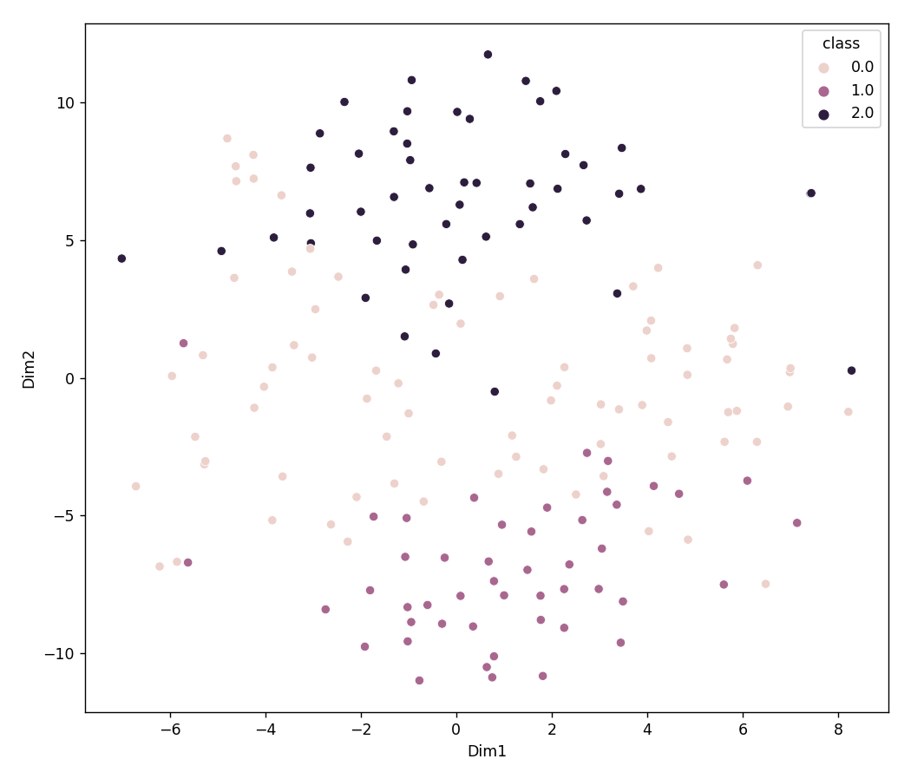
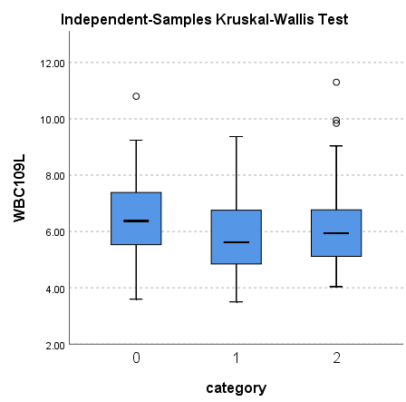
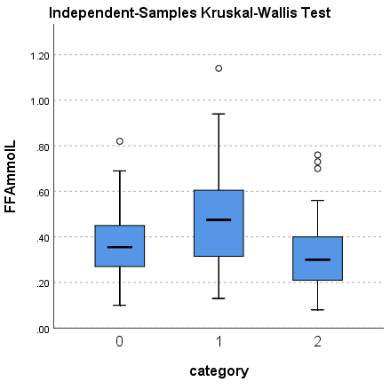
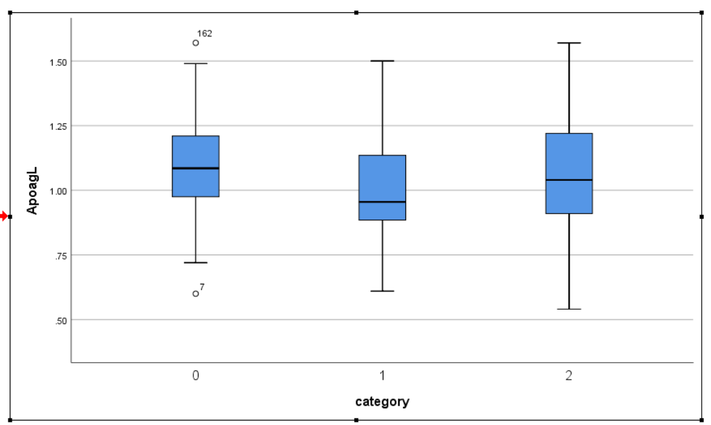
kmeans聚类
进行每行归一化
使用预训练过的VGG模型提取特征
聚3类
对特征做t-SNE降维

Slide 6
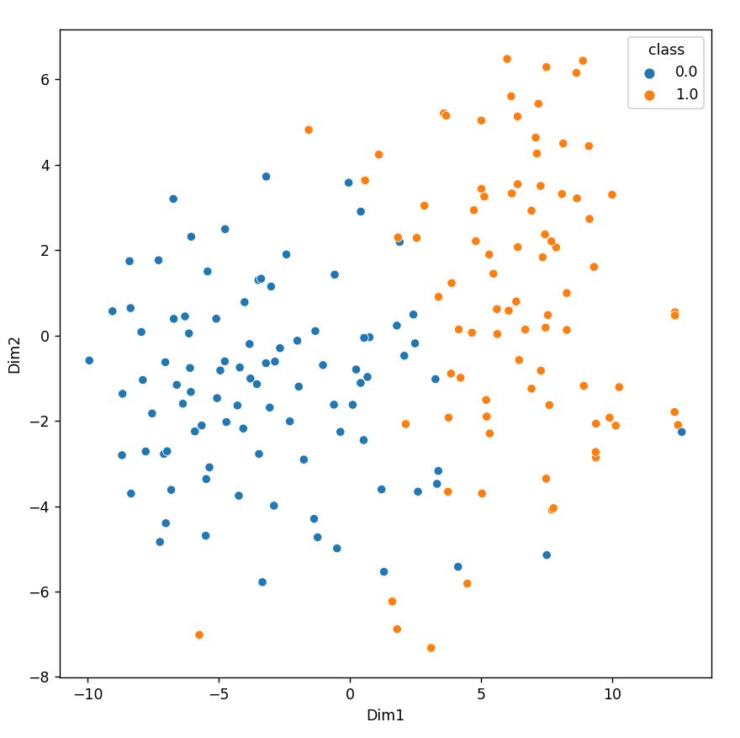
kmeans聚类
不做每行归一化
聚2类

Slide 7
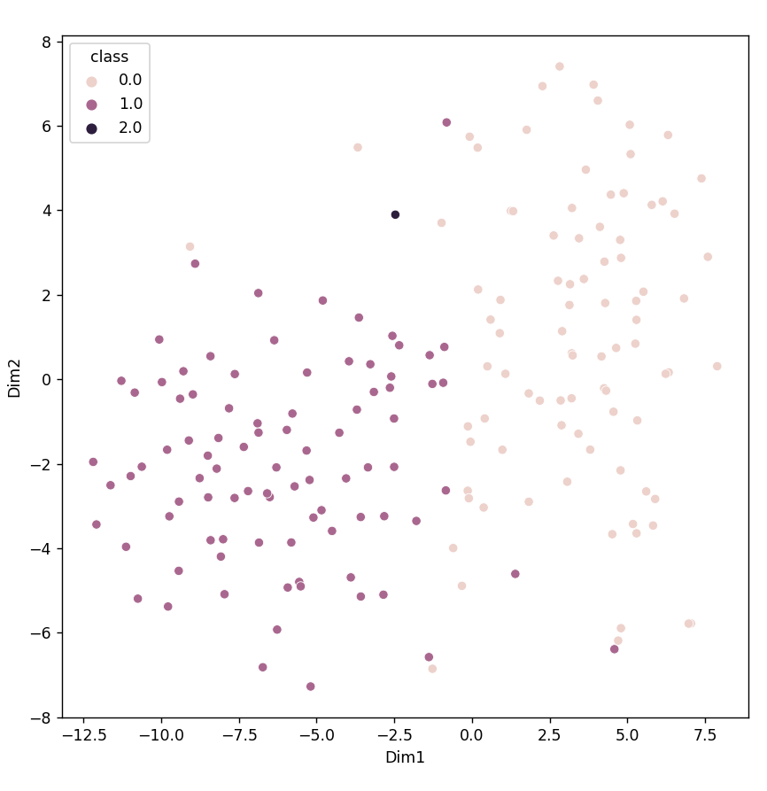
kmeans聚类
不做每行归一化
聚3类
  与2类相比，只是SM80单独成为1类，剩余2类与只分2类几乎完全一致

Slide 8
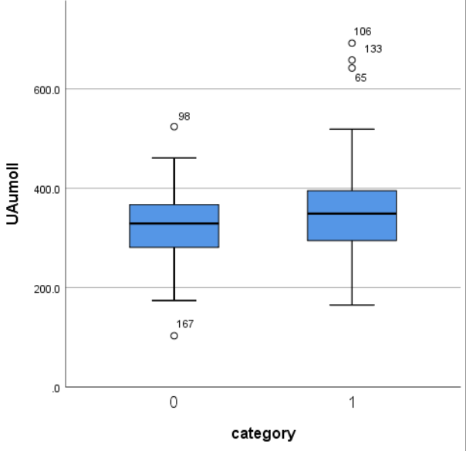
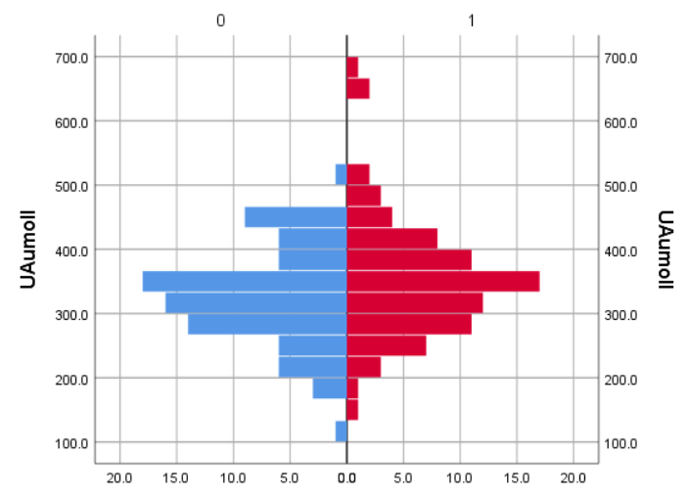
kmeans聚类
只有UA(umol/l)指标有差异
Notes:
p=0.035

Slide 9
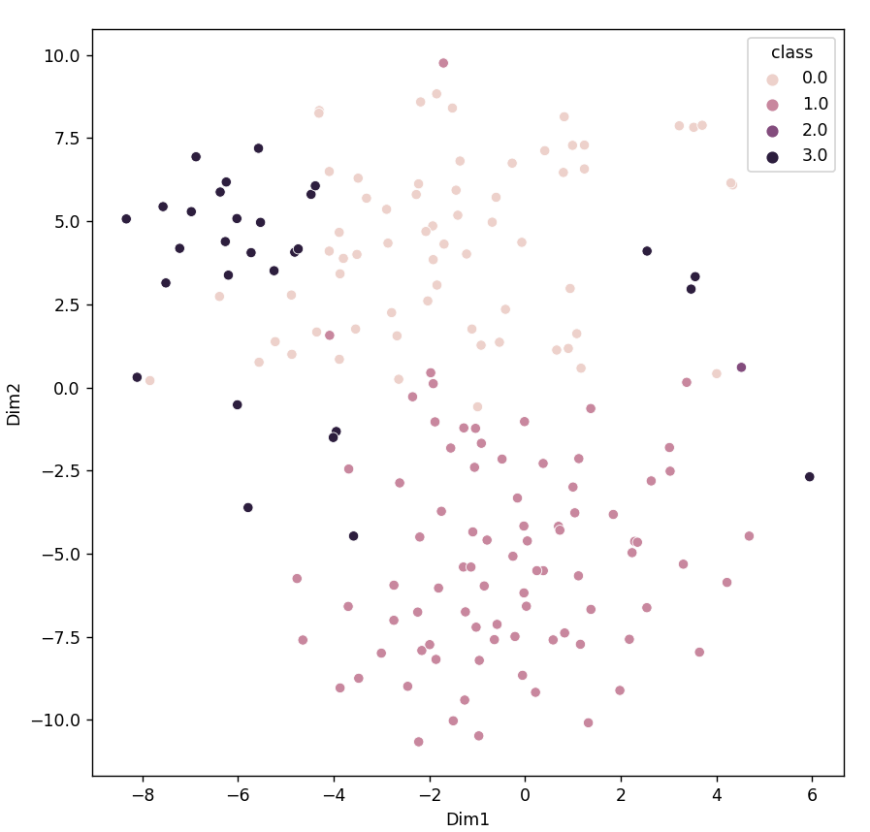
kmeans聚类
不做每行归一化
聚4类
  SM80单独
  65：77：28
UA、FFA有差异

Slide 10
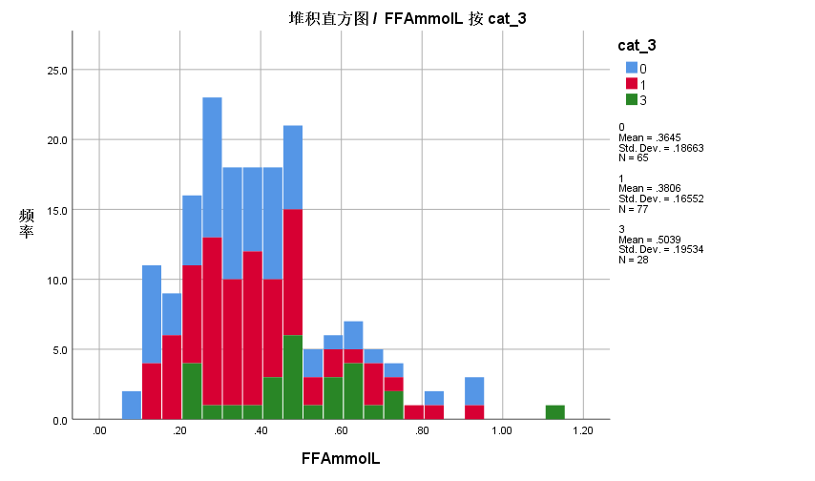
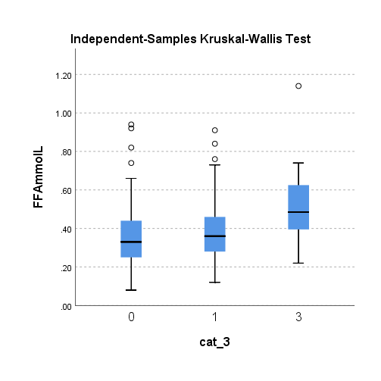
kmeans聚类
FFA的组间分布

Slide 11
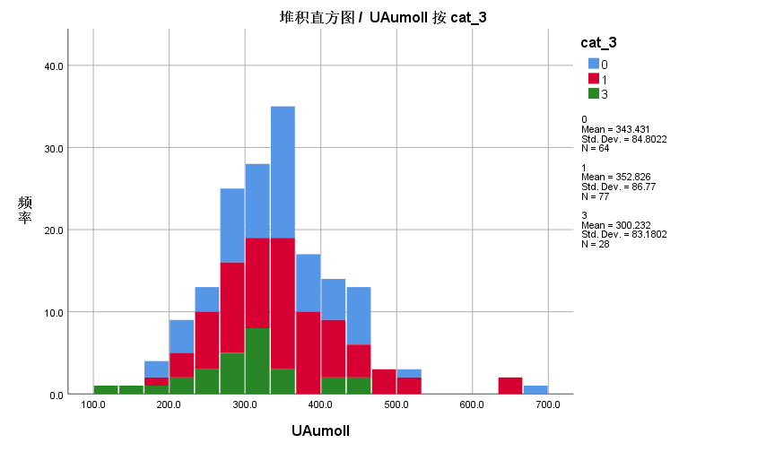
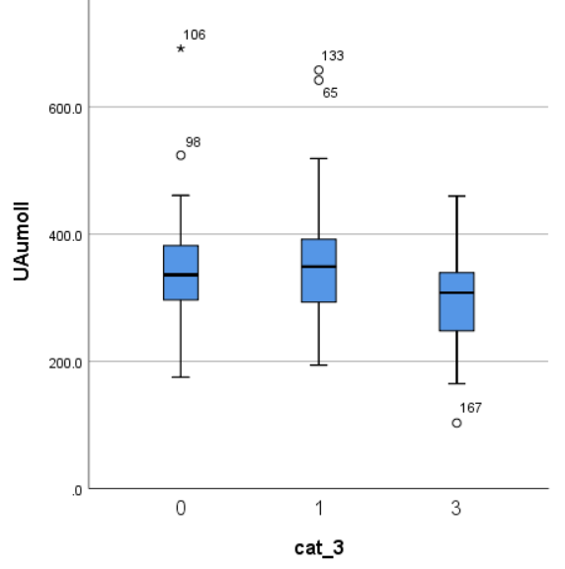
kmeans聚类
UA的组间分布

Slide 12
预后差异
02

Slide 13
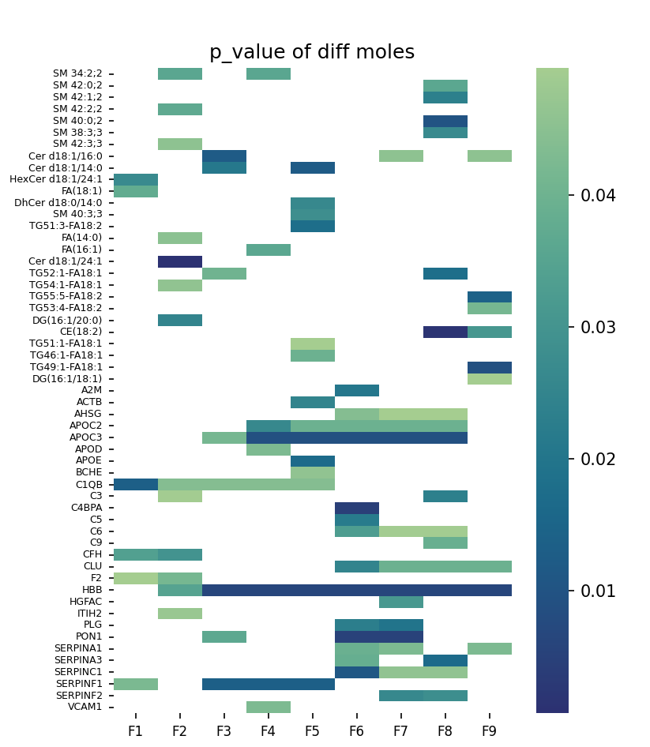
有无终点事件分组
有终点事件：32
无终点事件：138
比较分子_组分在两组中的分布
  非参数检验p值<0.05
  27脂质+28蛋白质

Slide 14
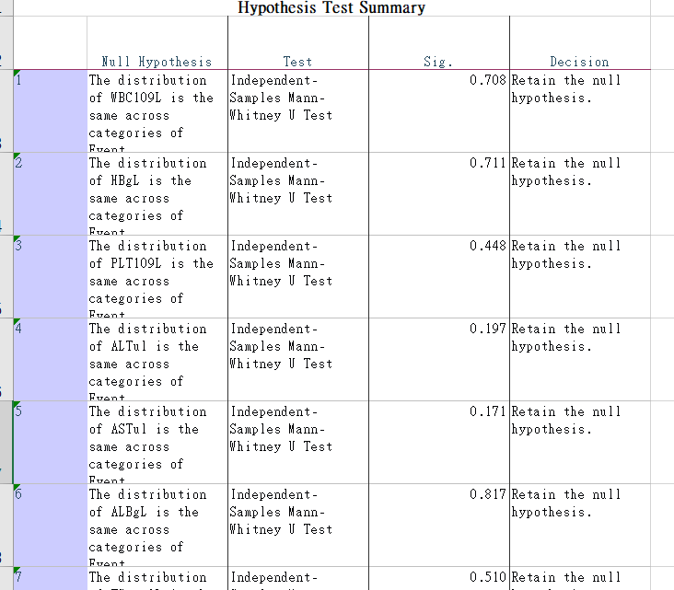
有无终点事件分组
CEC无差异
21个临床指标无差异

Slide 15
下一步计划
03

Slide 16
下一步计划
继续寻找不同预后间的分子差异
  含量相对高低、相关系数
用CEC分组，比较临床指标、分子的差异

Slide 17
谢谢！

